Slide 1
МБДОУ «Детский сад №1 «Смоляночка»
Деятельность в рамках сетевой инновационной площадки
«Мир головоломок – смарт тренинг для дошкольников»
г. Смоленск

Slide 2
Цель: Апробация и использование в практической деятельности дидактических и методических материалов по развитию умственных и творческих способностей детей дошкольного возраста с использованием технологии смарт-тренинга «Мир головоломок».

Slide 3
На начальном этапе работы площадки была создана творческая группа для разработки основных направлений работы по «Образовательному модулю «Мир головоломок – смарт тренинг для дошкольников», в которую вошли: методист детского сада, педагог-психолог и воспитатели старшей группы.
Педагоги прошли курсы в АНО ДПО «Институт образовательных технологий» по теме: «Развитие интеллектуальных способностей детей старшего дошкольного возраста с использованием технологии смарт-тренинга», в объеме 24 часов.
Развивающую среду группы пополнили игровым набором «Мир головоломок».

Slide 4
Творческая группа обозначила три основные направления работы:
Работа с родителями
Работа с детьми
Работа с педагогами

Slide 5
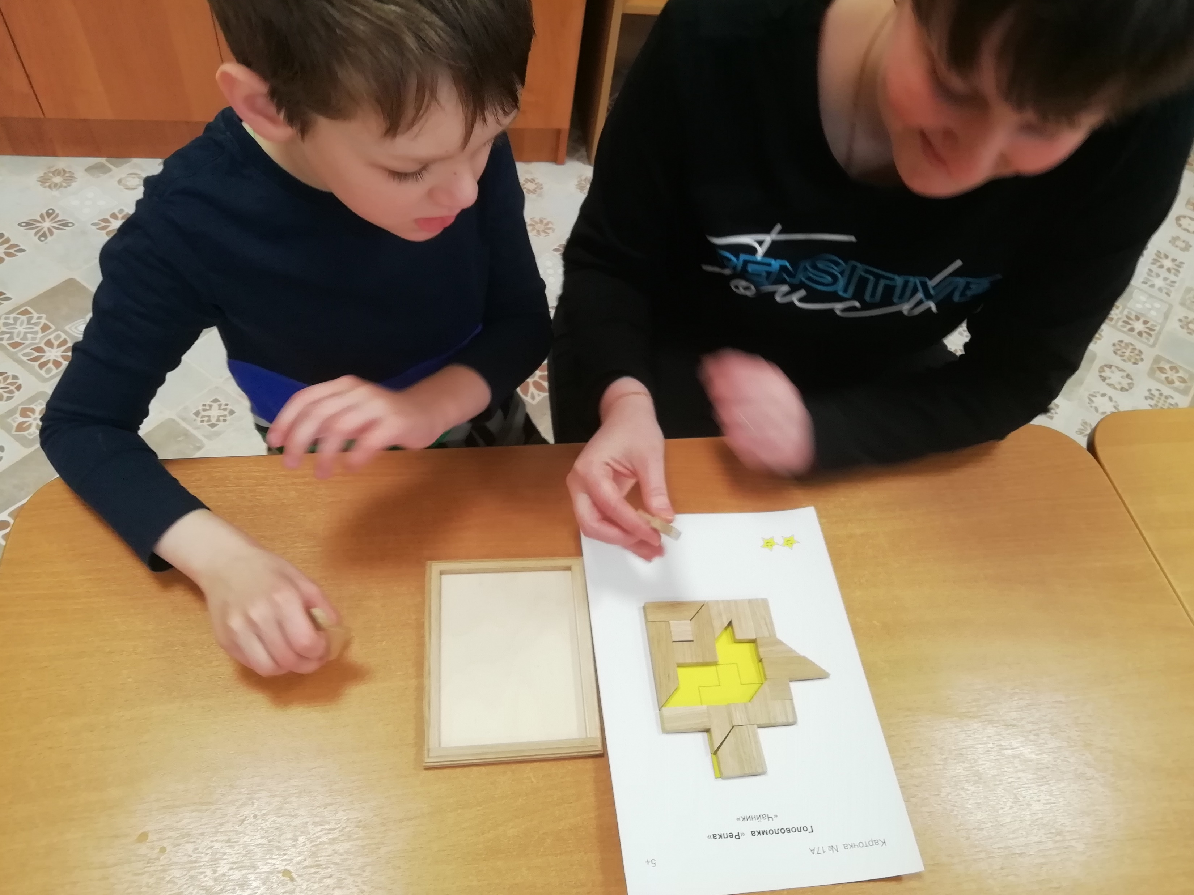
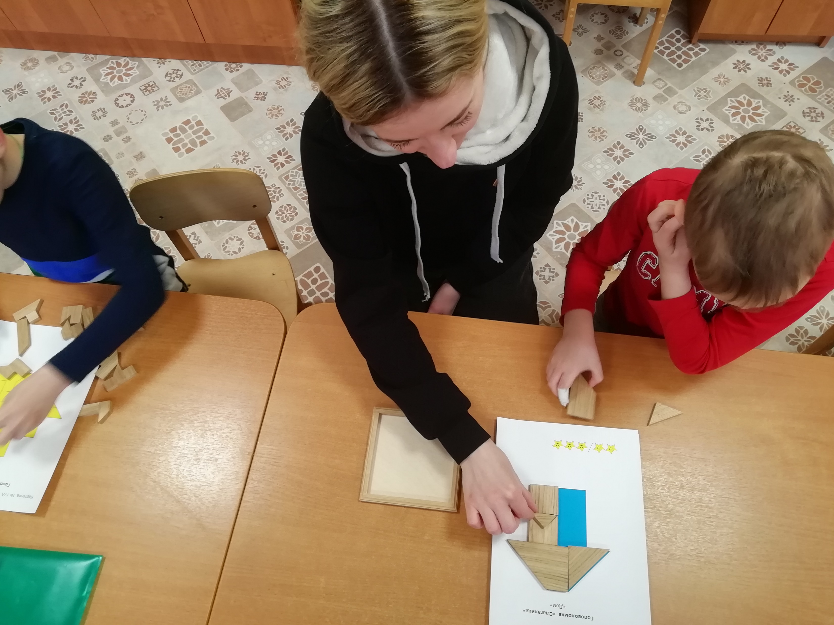
Работа с родителями.
Данное направление деятельности началось с выявления уровня информированности по данному вопросу и заинтересованности в дальнейшем сотрудничестве.
Далее были подготовлены информационные материалы для родителей: консультации, папки-передвижки: «Игры-головоломки для дошкольников», «Головоломки и их значение для развития дошкольника», «Играя, развиваем», «Виды головоломок», «Репка и не только…»
Был проведен мастер-класс для родителей «Умные игры»

Slide 6
Работа с детьми
Образовательный процесс с детьми выстраивался посредством специально организованного обучения в форме занятий, совместной деятельности взрослого с детьми и самостоятельной деятельности детей. Занятия проводились 1 раз в неделю с подгруппой 6 человек.

Slide 7
Работа детей с головоломками проходила в несколько этапов, с учетом уровня сложности изображения, а так же учитывался уровень подготовленности каждого ребенка.
Выкладывание изображения непосредственно на схеме
Выкладывание изображения под схемой
Выкладывание изображения на частично расчлененной схеме
Выкладывание изображения под частично расчленённой схемой
Для большей заинтересованности детей был внесен игровой момент, единый для знакомства с каждой новой головоломкой – посылка из страны Знаний.

Slide 8
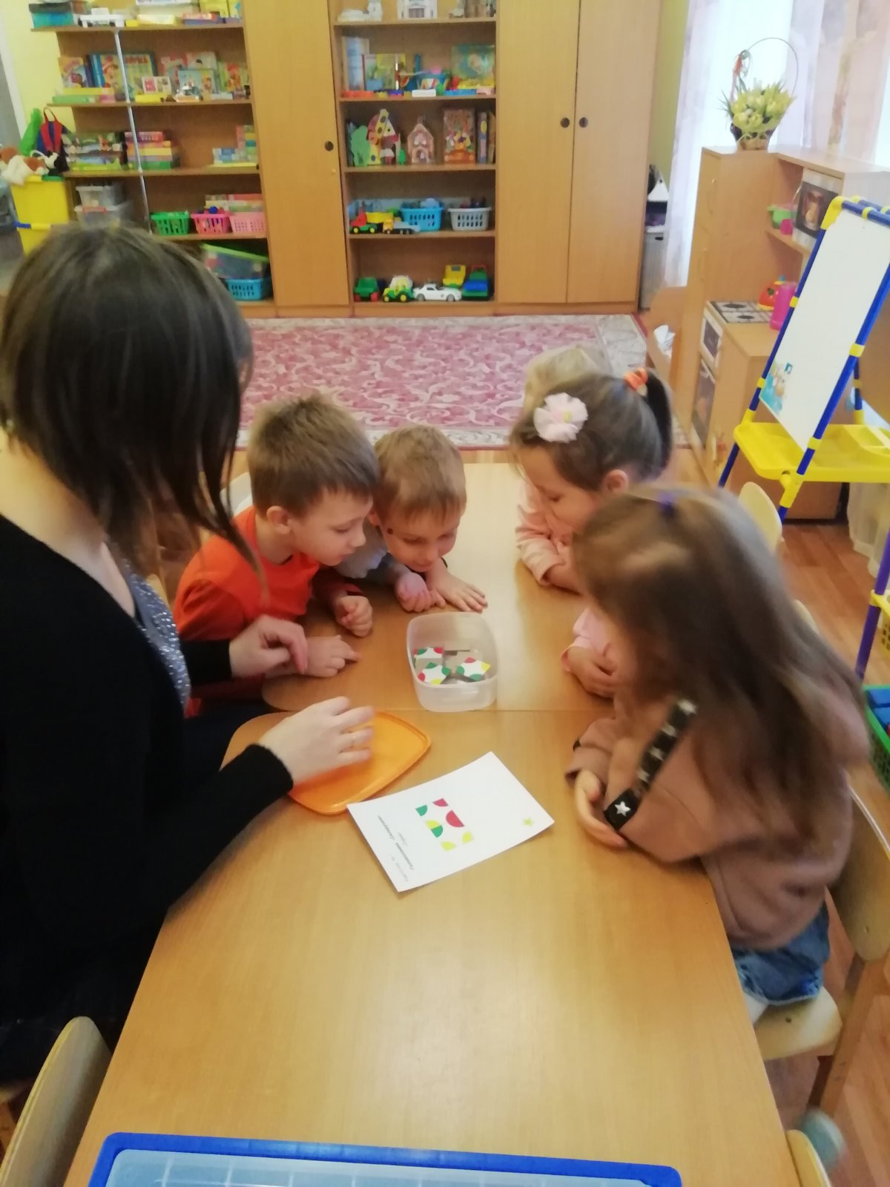
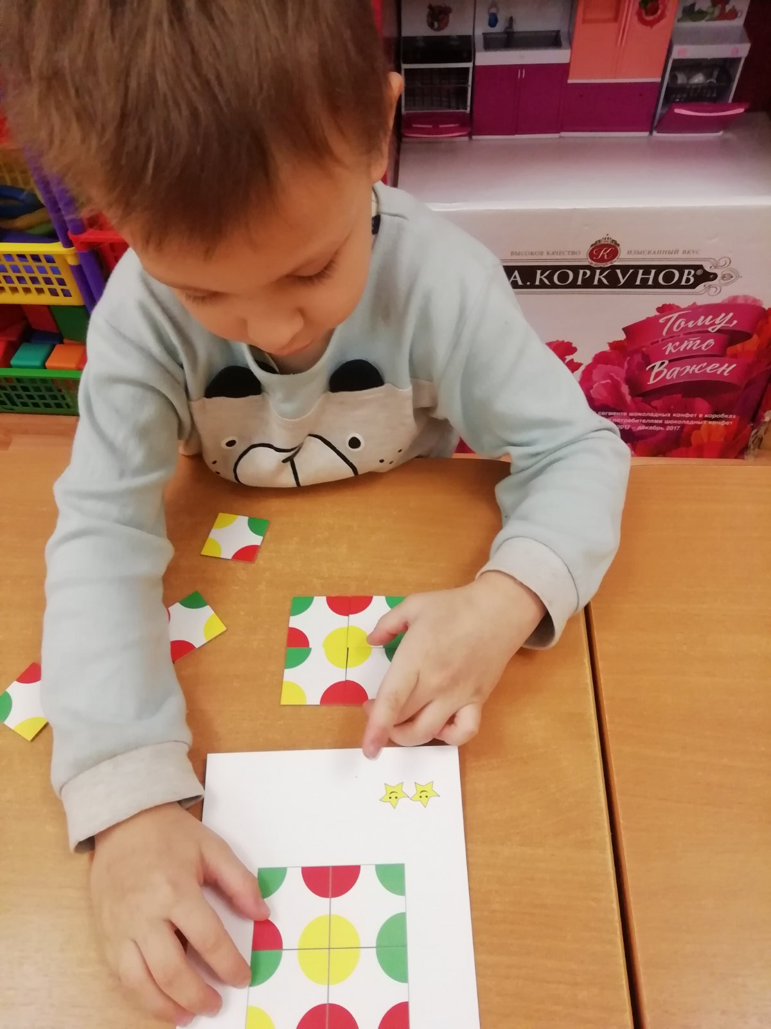
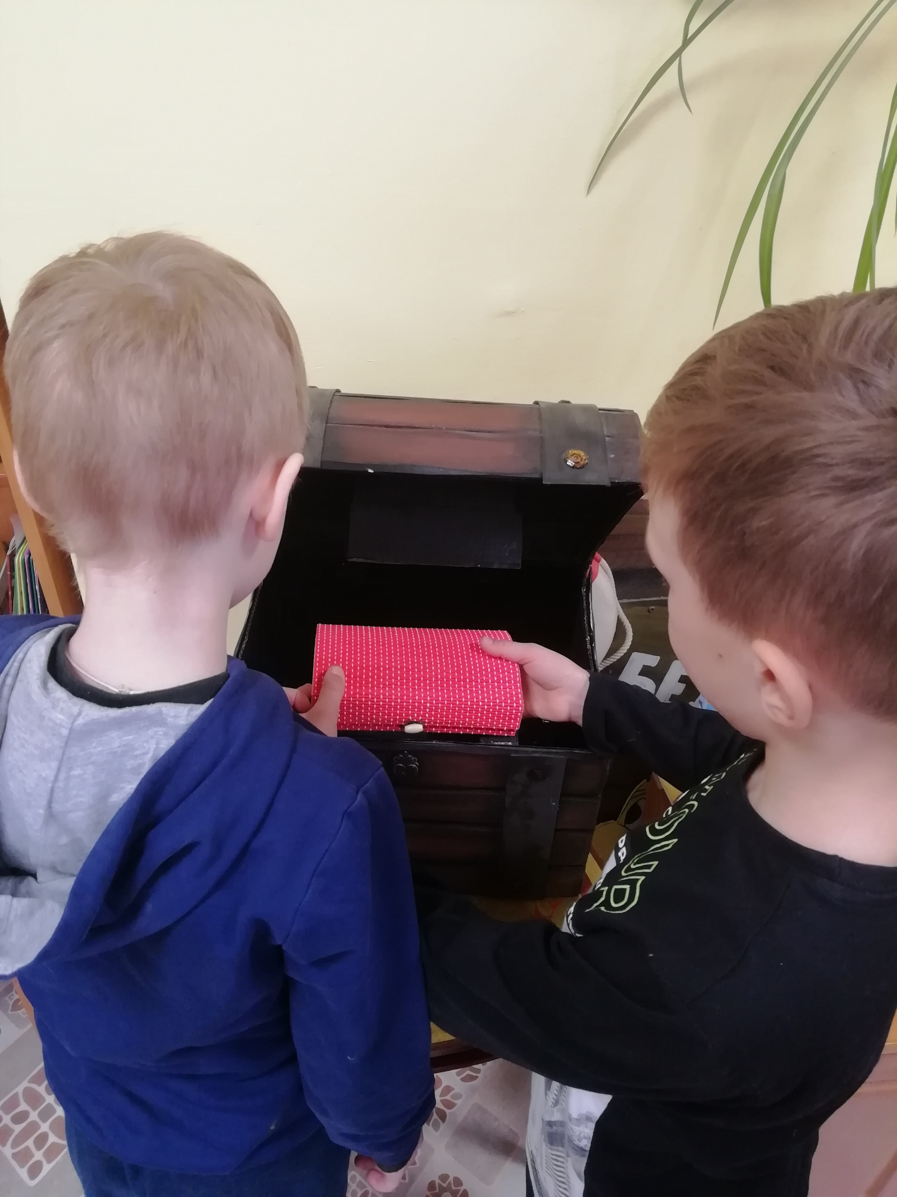
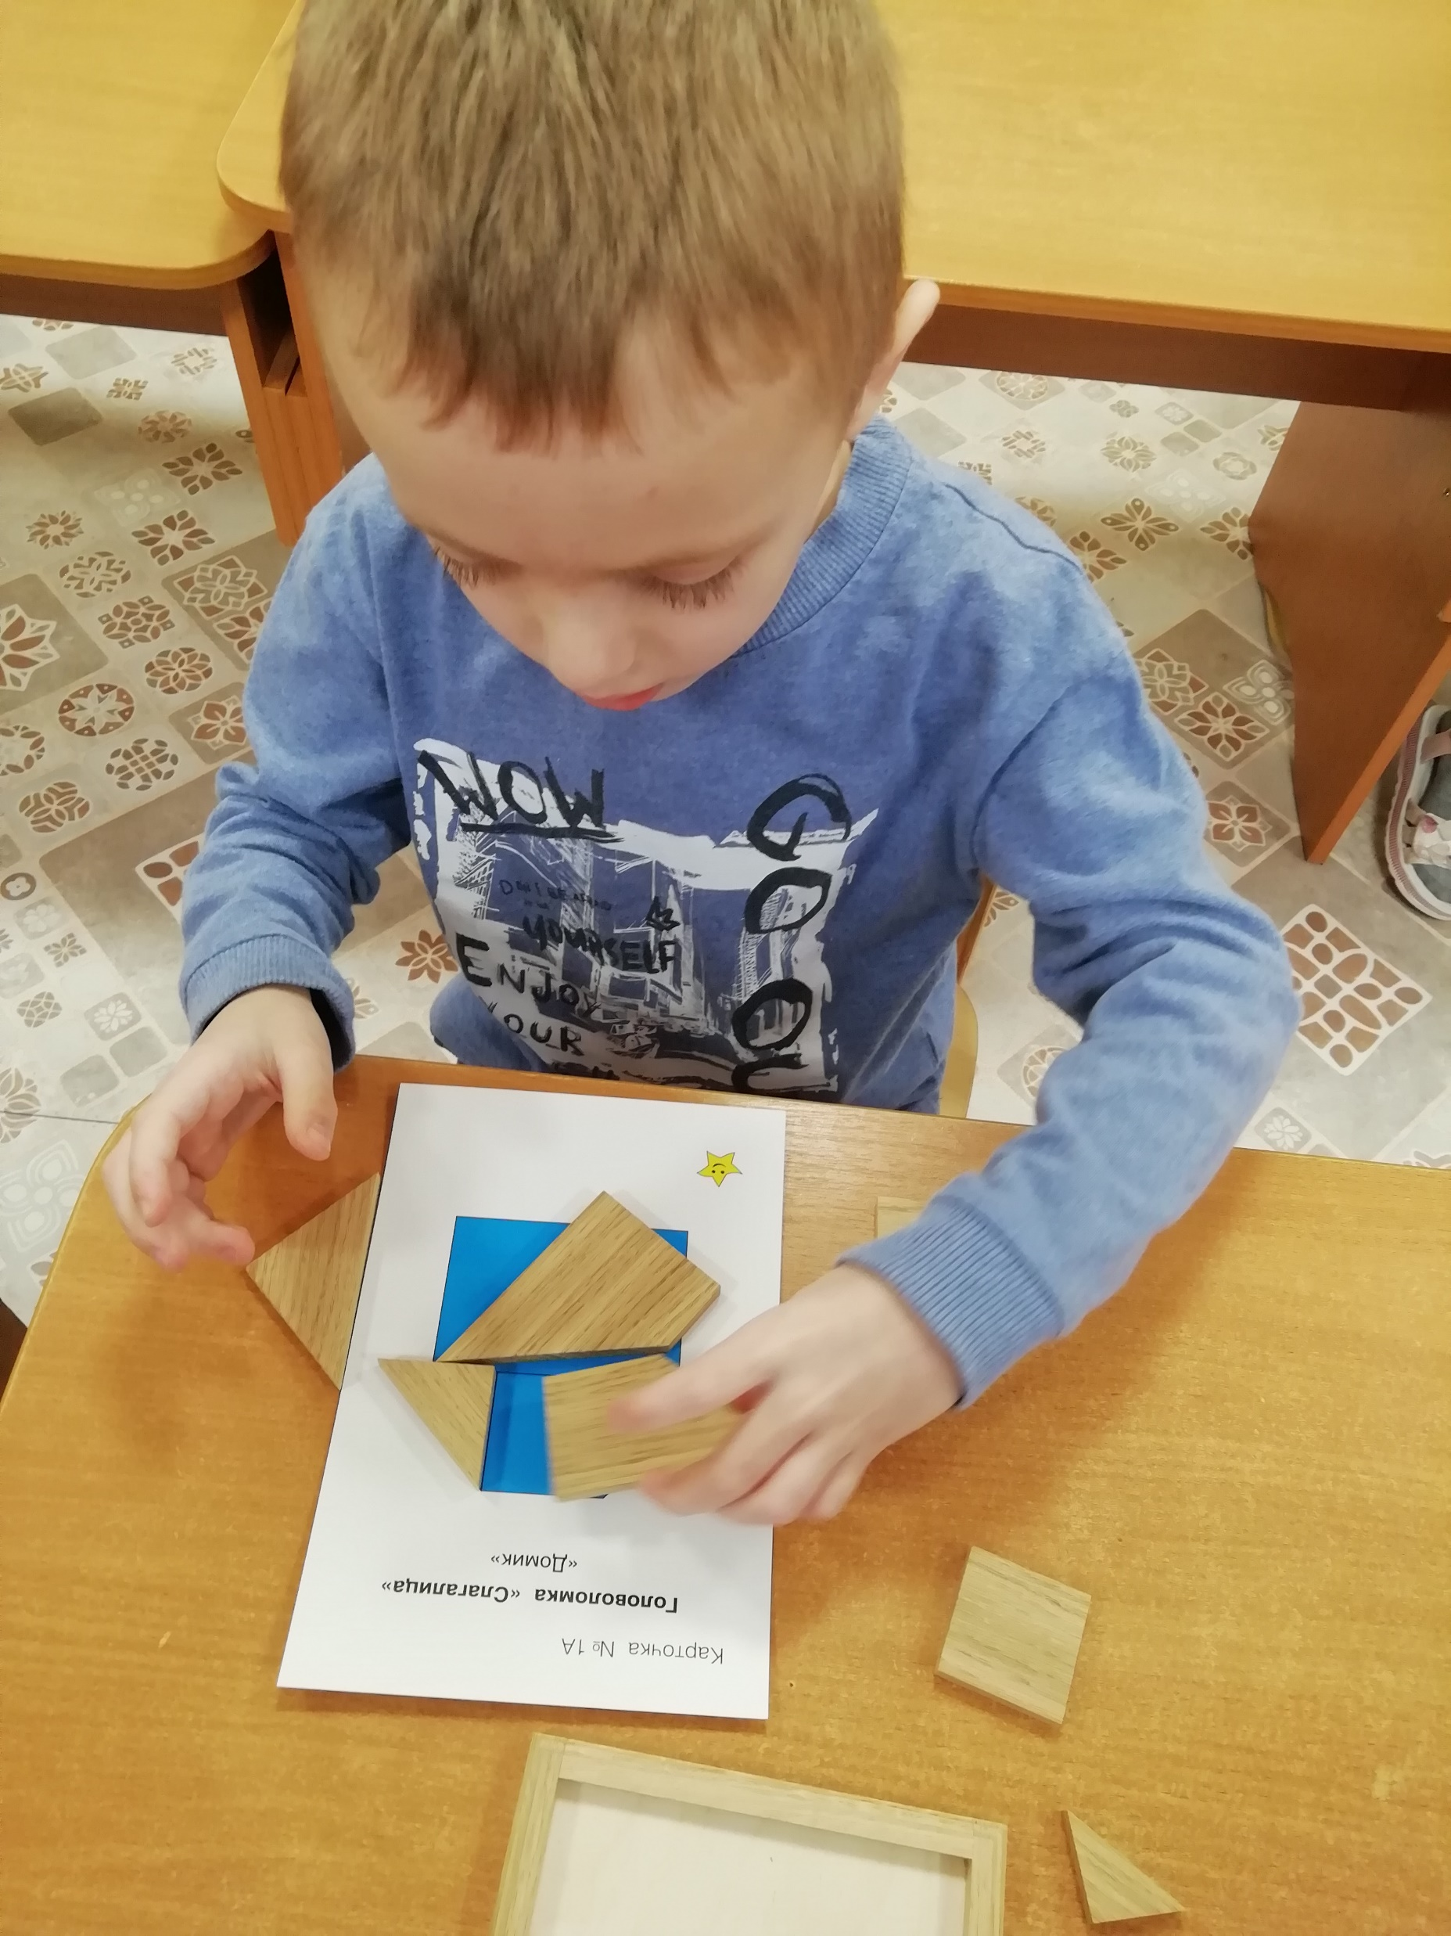
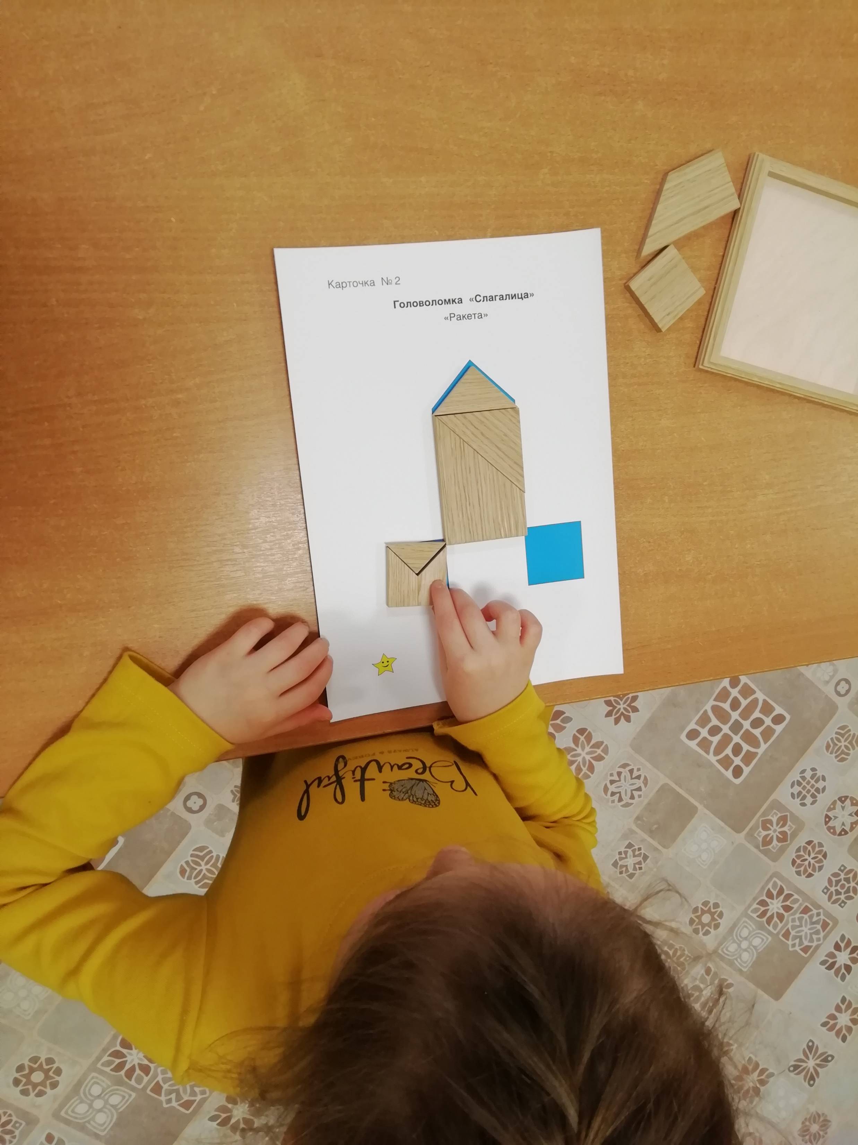
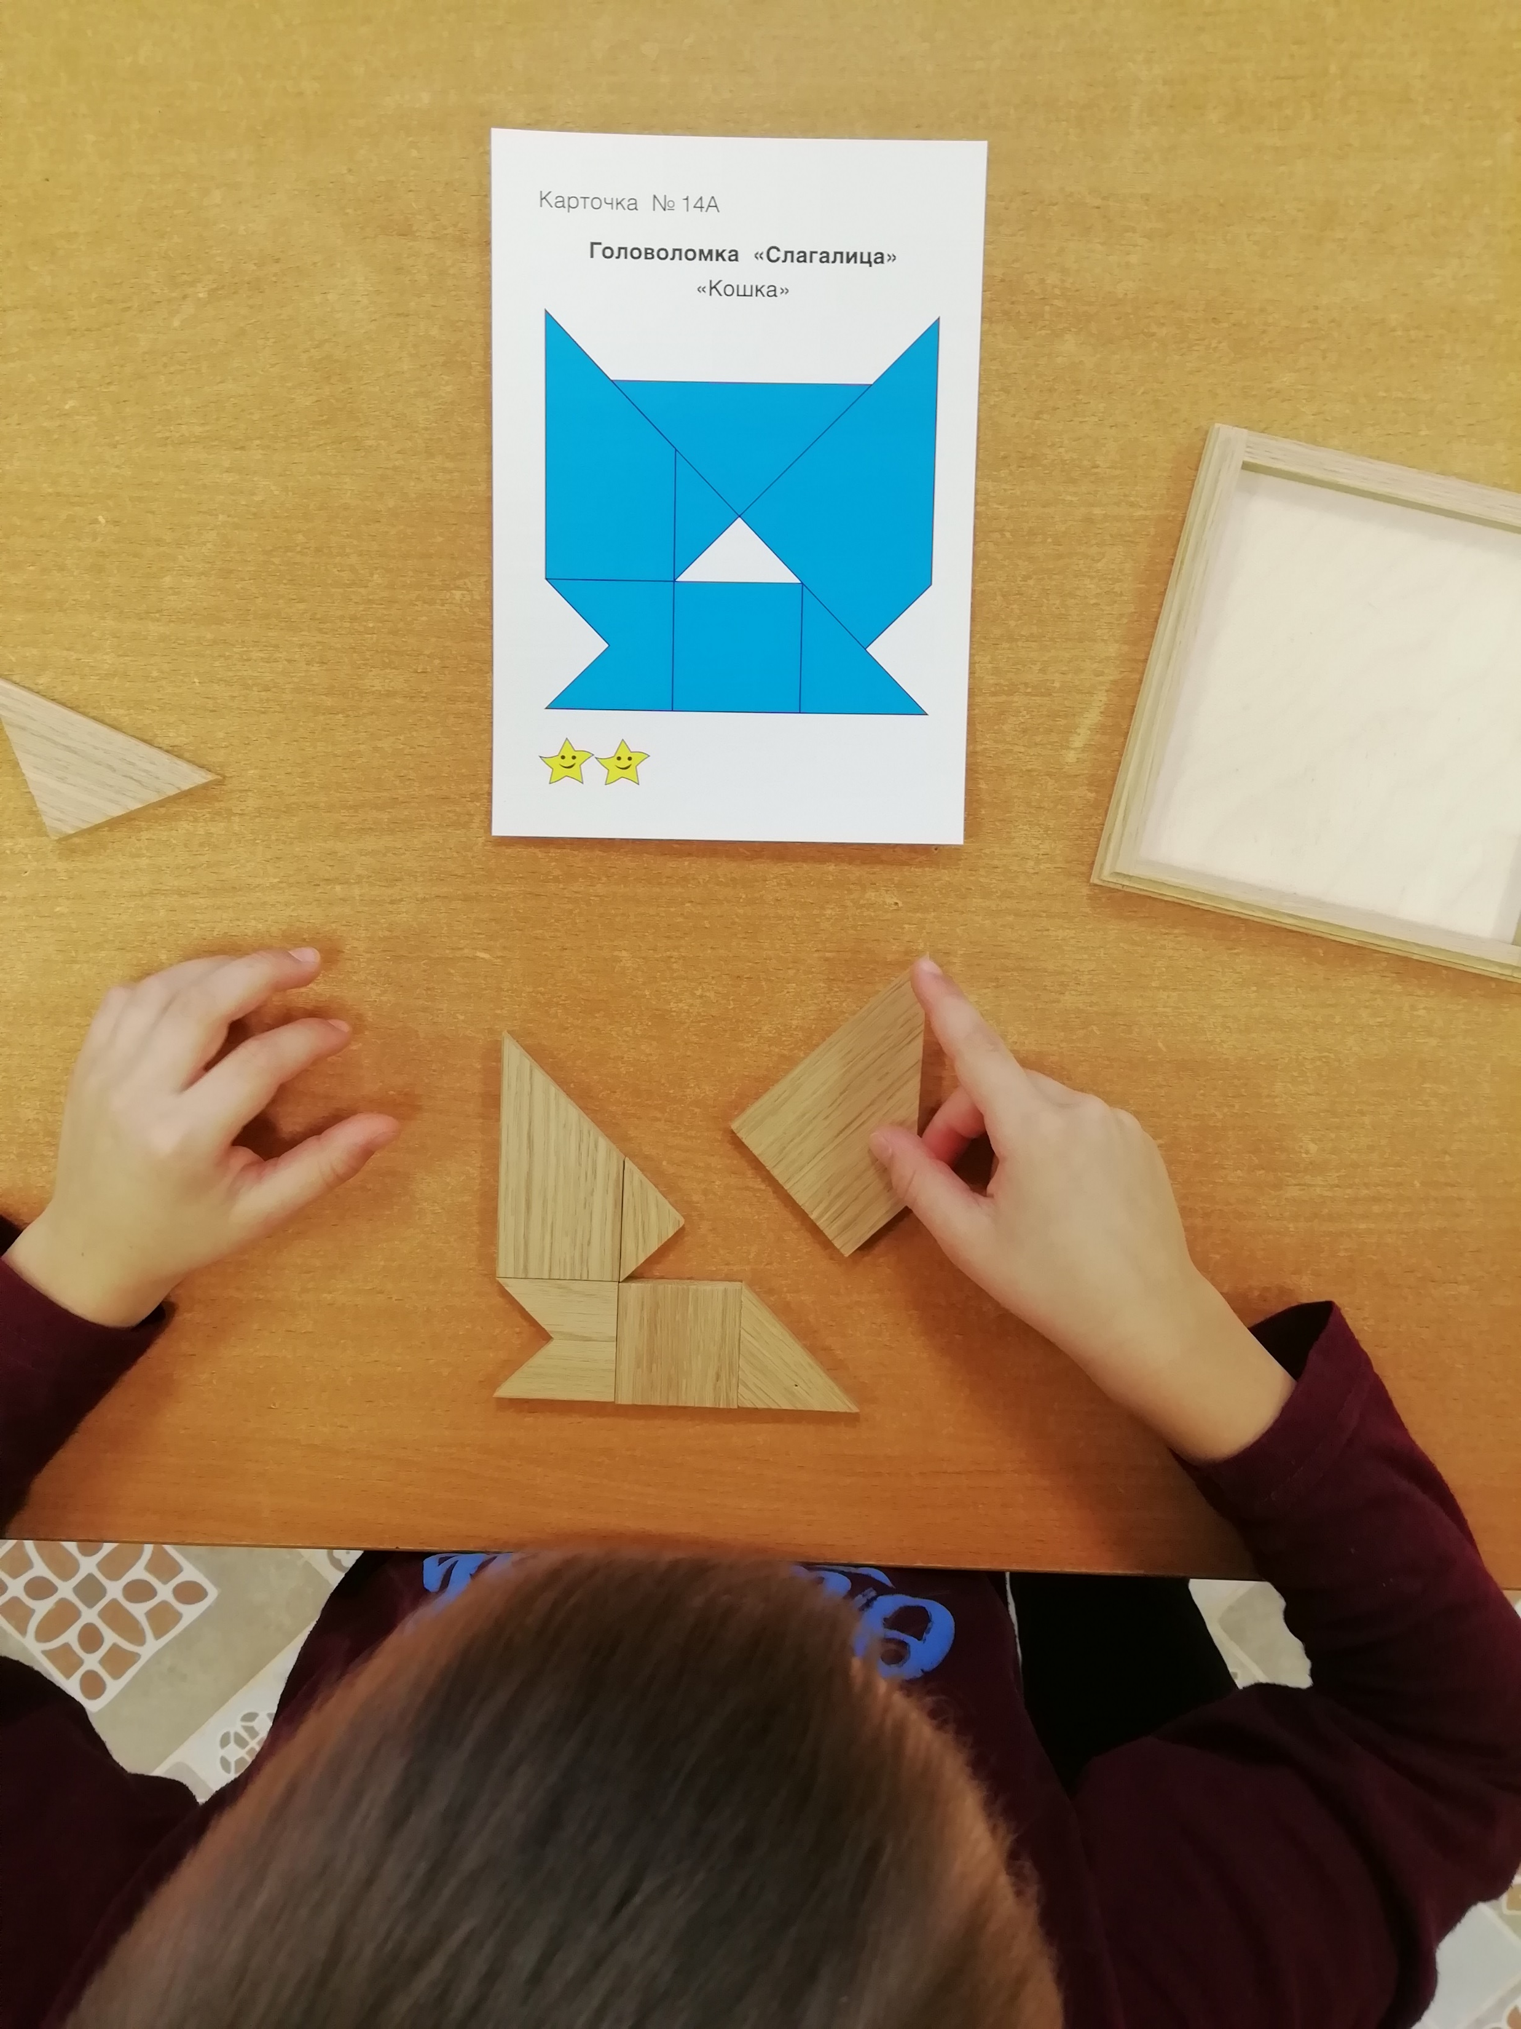

Slide 9
Работа с педагогами
Для педагогов был проведена консультация «Головоломки и их влияние на развитие дошкольника»

Slide 10
Таким образом, по предварительным итогам нашей деятельности, хочется отметить высокий потенциал данного направления для работы в детском саду, как со взрослой аудиторией, так и с детьми. Выявлен высокий уровень интереса к использованию головоломок в работе с дошкольниками. Значит наша деятельность по развитию умственных и творческих способностей детей дошкольного возраста с использованием технологии смарт-тренинга «Мир головоломок» будет продолжаться.

